Slide 1
精密測定01e
線度器，アッベの原理
2022年4月23日
高増計測工学研究所
東京大学 名誉教授 高増潔
https://www.takamasu-lab.org/

Slide 2
利用上の注意
このファイルの内容，表現，図（高増潔が作成したもの：©takamasu-lab）は自由に使ってください
  改変，コピーなどは自由です
  特に許可，コピーライトの表示などは不要です
引用している図については，引用元の規則に従ってください
  講義での資料としては，自由に使えると思います
  wikipedia関係は，パブリックドメインになっているものは自由に使えます
  フリー素材は，フリーです
  それ以外は，引用元の提示が必要になります
もしも，お気づきの点，間違い，感想などがあれば，以下にメールしてください．対応するかは，状況によります．
  takamasu@pe.t.u-tokyo.ac.jp

Slide 3
線度器

Slide 4
線度器の最大許容指示誤差（MPE）の表現
線度器の最大許容指示誤差
  指示誤差：長さを測定した場合の誤差→ブロックゲージを測定した場合の，ブロックゲージの寸法（校正されている）との差
  最大許容指示誤差（MPE: Maximum Permissible Error）：指示誤差はこれ以下でなくてはならない（絶対値もしくは±で表現）
線度器の最大許容指示誤差の表現
  A + B·L mm：測定長 L（m単位）のとき mm 単位の最大誤差の絶対値
  A + B·L µm：測定長 L（mm単位）のとき µm 単位の最大誤差の絶対値
  誤差の考え方
    A：偶然誤差およびゼロ点誤差，繰返
    し誤差など
    B：長さに比例する系統誤差，目盛の
    線形的な誤差，温度の影響など
B
最大許容指示誤差
A
測定長 L
指示誤差：A+BL（高増潔作成©takamasu-lab）

Slide 5
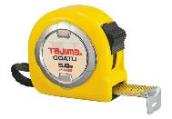

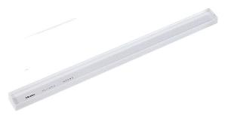
物差し，標準尺の最大許容指示誤差と例
鋼製巻尺：JIS B7512
  1級：0.2 + 0.1 L mm
  2級：0.25 + 0.15 L mm
金属製直尺：JIS B7516
  1級：0.1 + 0.025 L mm
  2級：0.1 + 0.05 L mm
直定規：JIS B7514
  A級：2 + 0.004 L µm
  B級：4 + 0.02 L µm
標準尺：JIS B7541
  0級：1 + 0.001 L µm
  1級：2 + 0.002 L µm
  2級：4 + 0.004 L µm
鋼製巻尺：TJMデザインホームページ：https://jpn.tajimatool.co.jp/product/4975364029768
金属製直尺：シンワ測定ホームページhttps://www.shinwasokutei.co.jp/products/13005/
直定規：大菱計器製作所ホームページhttps://www.obishi.co.jp/catalog/straight-edge/468/
標準尺：ミツトヨホームページhttps://www.mitutoyo.co.jp/products/reference-gauges-and-calibration-instruments/reference-gauges/standard-scales-and-working-standard-scales/

Slide 6
メモ：測定長と最大許容指示誤差の関係
JISに基づいたグラフ
  測定長：0 m～1 m
  測定長の最大値は，測定器によって異なる
MPE (µm)
MPE (µm)
鋼製巻尺2級
鋼製巻尺1級
金属製直尺2級
金属製直尺1級
直定規B級
標準尺2級
直定規A級
標準尺1級
標準尺0級
直定規B級
標準尺2級
直定規A級
標準尺1級
標準尺0級
測定長 L (m)
測定長 L (m)
測定長と指示誤差（JISより高増潔作成©takamasu-lab）

Slide 7
アッベの原理

Slide 8
アッベの原理（1）（Abbe's Principle）
被測定物上の測定すべき長さと度器上の基準長さとは，測定方向において一直線上に配置しなければならない
  1890年 E. Abbe（ドイツ）が定式化
  下図で，Lの長さが角度 t だけずれていた場合，上下方向の誤差は L sin t，左右方向は L (1 − cos t)となるが，t が小さい場合左右方向の誤差のほうが小さくなる
  これを測定する長さと物差しとの位置関係で考えると，測定する長さと物差しは一直線上に置くことが有利となる
L
L sin t
t
L (1 − cos t)
サイン誤差とコサイン誤差（高増潔作成©takamasu-lab）

Slide 9
アッベの原理（2）
スケールと測定物
  上図：スケールと測定物が平行（案内の長さa）でアッベの原理を満たしていない→誤差は a sin t
  下図：スケールと測定物が一直線上（案内の長さb）でアッベの原理を満たしている→誤差は b (1 − cos t)
測定物とスケールを平行に置いた場合
a sin t
スケール
t
a
測定物
測定物とスケールを一直線上に置いた場合
b
t
測定物
スケール
b (1 - cos t)
アッベ誤差：測定物とスケール（高増潔作成©takamasu-lab）

Slide 10
アッベの原理（3）計算例
計算例
  スケール平行：a = 10 mm
  スケール一直線上：b = 100 mm
  角度 t が小さいときは，アッベの配置の誤差はとても小さい
  t = 0.001 rad（0.06度）のときは，スケール平行では10 μmの誤差に対して，スケール一直線上では50 nmの誤差となる
t (rad) | t (度) | a sin t (μm) | a t (μm) | b(1−cos t ) (μm) | b t²/2 (μm)
0.0001 | 0.006 | 0.99999 | 1 | 0.00050 | 0.0005
0.001 | 0.057 | 9.99999 | 10 | 0.04999 | 0.05
0.01 | 0.573 | 99.99833 | 100 | 4.99995 | 5
0.1 | 5.730 | 998.33416 | 1000 | 499.58347 | 500
1 | 57.300 | 8414.70984 | 10000 | 45969.76941 | 50000
アッベ誤差の計算例（高増潔作成©takamasu-lab）

Slide 11
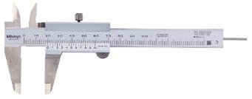
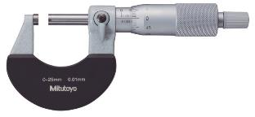
アッベの原理（4）ノギス，マイクロメータ
ノギス：アッベの原理を満たしていない
マイクロメータ：アッベの原理を満たしている
ノギス
測定物
ミツトヨホームページ：
https://www.mitutoyo.co.jp/products/measuring-tools/
測定物
マイクロメータ
ノギス，マイクロメータ（高増潔作成©takamasu-lab）
ミツトヨホームページ：
https://www.mitutoyo.co.jp/products/measuring-tools/

Slide 12
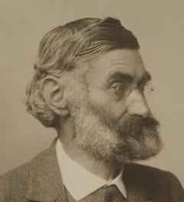
メモ：アッベ
Ernst Abbe, 1840-1905
  カールツァイス社の創業者の一人，回折限界の式もアッべによる
  19世紀のドイツ：1日14～16時間労働，40歳で老人のように老けこむ→産業革命の悪い面→アッベは，1日9時間労働，有給休日，年金などを実現
    「カールツァイス 創業・分断・統合の歴史」小林孝久，朝日新聞社参照
    カールツァイス社の歴史も詳しく興味深い
    アッベの逸話は，他にもたくさんある
アッベの原理
  古くから利用されている原理であるが，今でも
  重要で多くの高精度測定機器で使われている
  アッベの原理から外れている場合は，何らかの
  補正や対応が必要となる
    すごく高剛性で作る→工作機械
    位置による補正を行う→三次元測定機
    エッペンシュタインの原理→調べると興味深い
    オートコリメータ等で角度測定して補正する
Universitätsbibliothek Heidelberg, CC 表示-継承 4.0, https://commons.wikimedia.org/w/index.php?curid=68788569

Slide 13

メモ：三角関数の近似（テーラー展開）
三角関数を近似する（0付近でテーラー展開）
  簡単な計算に便利：一次式に近似できる，式が解ける，微分や積分が簡単にできるので理論展開がしやすい
  「三角関数の近似-テーラー展開」参照
$$\left|x\right|≺≺1 \\ \sin{x}=x−\frac{1}{6}x^{3}+\frac{1}{120}x^{5}+⋯≈x \\ \cos{x}=1−\frac{1}{2}x^{2}+\frac{1}{24}x^{4}+⋯≈1−\frac{1}{2}x^{2}≈1 \\ \tan{x}=x+\frac{1}{3}x^{3}+\frac{1}{5}x^{5}+⋯≈x$$
三角関数のテーラー展開（高増潔作成©takamasu-lab）
x (rad) | x (度) | sin x | cos x | tan x
0.0001 | 0.006 | 0.000100000000 | 0.999999995000 | 0.000100000000
0.001 | 0.057 | 0.000999999833 | 0.999999500000 | 0.001000000333
0.01 | 0.573 | 0.009999833334 | 0.999950000417 | 0.010000333347
0.1 | 5.730 | 0.099833416647 | 0.995004165278 | 0.100334672085
近似の成り立つ範囲（高増潔作成©takamasu-lab）

Slide 14
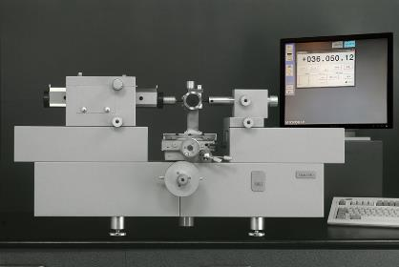
アッベ式測長機の例
MICROREP / 横型万能測長機
  アッベ式測長機：万能測長機ともいわれる
    基本構造はZeissが作っていたULM600などと変わっていない
    アッベの原理に基づいて，スケールが配置されている
    昔はスケールを人が顕微鏡で読み取っていた→今は光学的，電気的に読み取る
  性能
    外部測定：0 mm～680 mm，内径測定：1 mm～480 mm
    測定精度：
    0.14 μm + L (mm) / 1200
    分解能： 0.01 µm
スケール
シーケービーホームページ：https://www.ckb.co.jp/product/817/

Slide 15
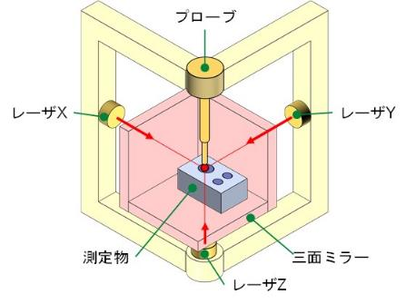
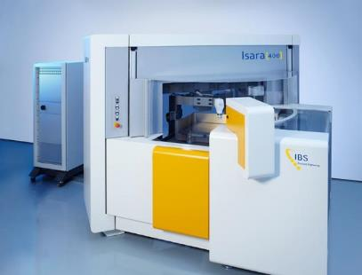
メモ：3Dアッベの原理
三次元測定では，アッベの原理を満たすことができない
  疑似的にアッベの原理を満たす（3Dアッベ）
    レーザ測長機と三面鏡を利用
    レーザ測長機の延長線上に測定位置を設定
    三面鏡上に置いた測定物を移動する
    IBS社のISARAは3Dアッベによる三次元測定機
IBSホームページ：https://www.ibspe.com/measuring-systems/coordinate-measuring-machine-isara-400-machine-isara-400
3Dアッベの原理（高増潔作成©takamasu-lab）

Slide 16
ノギス，マイクロメータ，ダイヤルゲージ

Slide 17
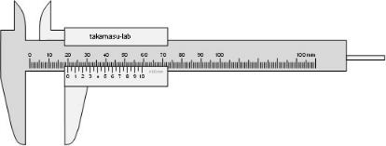
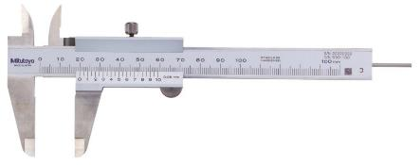
ノギス（1）
ノギス：JIS B7507
  低価格で日常的に使う長さ測定器の代表
  ノニウスのドイツ読みがなまって，ノギスとなった．英米では，バーニヤキャリパー（バーニヤ目盛のあるキャリパー）という
  性能（一番一般的なもの：目量0.05 mm）
    測定長：0 mm～100 mm
    総合精度（器差）：±0.05 mm（外側測定）
  M形が一般的で4種類の測定が可能（次のページ参照）
    外側測定，内側測定
    深さ測定（デプスバー），段差測定
ミツトヨホームページ：
https://www.mitutoyo.co.jp/products/measuring-tools/
ミツトヨのノギスをもとに高増潔作画©takamasu-lab

Slide 18
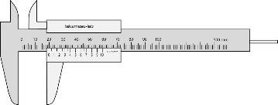
ノギス（2）使い方
M形が一般的で4種類の測定が可能
外側測定
内側測定
深さ測定 段差測定
高増潔作成©takamasu-lab

Slide 19
ノギス（3）バーニヤ目盛
バーニヤの読み方
  1542年：ポルトガルのノニウスの発明
  1631年：フランスのバーニヤにより定式化
  本尺：目量が1 mm
  バーニヤ：19 mm を20等分，バーニヤの一致点を見ると，0.05 mm 単位で読み取りが可能
  人間の目の性質を利用→1 mmを目分量で分割すると±0.1 mm近い誤差が出るが，人間は一致の位置や真ん中を見分けるのは得意
  バーニヤの例：4.65 mm
バーニヤ目盛の例：19 mmを20分割：0.05 mm読み
0 10 20 30 40
0 2 4 6 8 10
4.65 mm
高増潔作成©takamasu-lab

Slide 20
ノギス（4）ノギスの誤差要因
ノギスの誤差要因
  アッベの原理に反している：アッベ誤差 e = h tan t
  基準面の曲がり
  測定力：測定力が大きいと影響がでる
  読取り（視差の影響）
  相対的に精度が低いので，温度の影響は小さい
ノギスのアッベ誤差
h
e = h tan t
t
高増潔作成©takamasu-lab

Slide 21
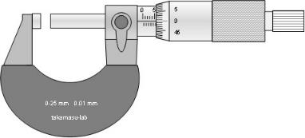

マイクロメータ（1）
外側マイクロメータ：JIS B7502
  ネジのピッチを利用した測定機
  手軽に使える高精度の寸法測定器，アッベの原理にあっているので，誤差要因が少ない
  ネジピッチは0.5 mm，回転を50分割して0.01 mmで測定，バーニヤを使うと 1 µmまで読める
  性能（一番一般的なもの：目量0.01 mm）
    測定長：0 mm～25 mm
    総合精度（器差）：±2 µm
ミツトヨホームページ：
https://www.mitutoyo.co.jp/products/measuring-tools/
ミツトヨのマイクロメータを元に他高増潔作成©takamasu-lab

Slide 22
マイクロメータ（2）構造
ネジがスケールとなっている
  ネジピッチは0.5 mm，回転を50分割して0.01 mmで測定，バーニヤを使うと 1 µmまで読める
  ネジの精度が一番の誤差要因：ネジを切る工作機械については，歴史的な高精度化は興味深い
テーパナット
スピンドル
ラチェットストップ
マイクロメータねじ
ピッチ0.5 mm
マイクロメータの構造：高増潔作成©takamasu-lab

Slide 23
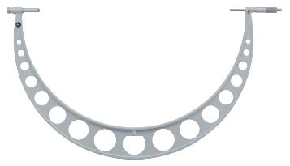

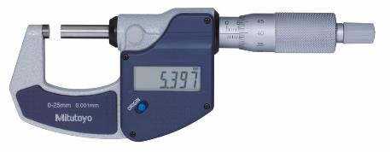
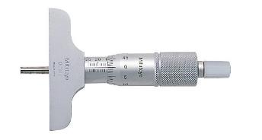
マイクロメータ（3）種々のマイクロメータ
内側マイクロメータ
ミツトヨホームページ： https://www.mitutoyo.co.jp/products/measuring-tools/inside-measurements/micrometers/main/133-143/
大径用マイクロメータ
ミツトヨホームページ：https://www.mitutoyo.co.jp/products/measuring-tools/micrometers/standard-analog/105-103/
デジタル表示マイクロメータ
深さ用マイクロメータ
ミツトヨホームページ：https://www.mitutoyo.co.jp/products/measuring-tools/depth-gauges/depth-micrometer/main/128-101/
ミツトヨホームページ： https://www.mitutoyo.co.jp/products/measuring-tools/micrometers/standard-digital/293-821-30/

Slide 24
マイクロメータ（4）測定誤差
マイクロメータの誤差
  測定力の影響→ラチェットストップを有効に使う
  ネジの誤差→ネジ切りの高精度化
  読取り（視差の影響）
  相対的に精度が低いので，温度の影響はあまり大きくない

Slide 25
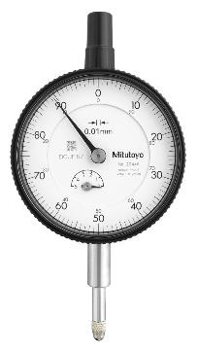
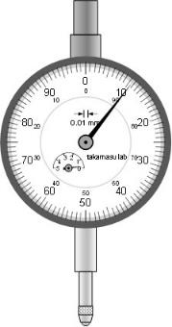
ダイヤルゲージ（1）
ダイヤルゲージ：JIS B7503
  歯車を利用した測定機
  手軽に使える高精度の寸法測定器，アッベの原理にあっているので，誤差要因が少ない
  測定範囲は狭いが，高精度→比較測定に有利
  性能（一番一般的なもの：
  目量0.01 mm）
    測定長：0 mm～5 mm
    指示誤差
      1/10回転：5 µm
      1回転：10 µm
ミツトヨのダイヤルメータをもとに高増潔作画©takamasu-lab
ミツトヨホームページ：
https://www.mitutoyo.co.jp/products/measuring-tools/

Slide 26
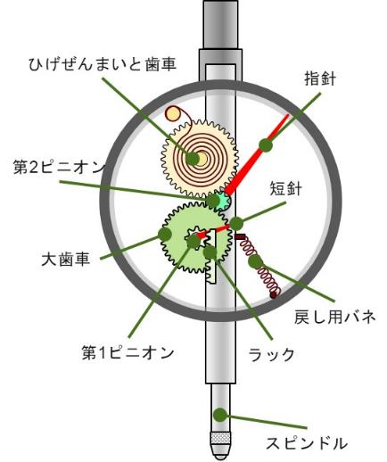
ダイヤルゲージ（2）構造
ダイヤルゲージの拡大
  目量：0.01 mm，1回転で1 mm，測定範囲5 mmまたは10 mm
  スピンドル 1 mm押し込まれた場合→指針は1回転する
    ラック（ピッチ0.5 mm）2歯
    第1ピニオン（20歯）1/10回転→短針が1/10回転する
    大歯車（120歯）1/10回転
    第2ピニオン（12歯）1回転
  ひげぜんまい：バックラッシを防ぐため
  戻し用バネ：スピンドルを戻すため
ダイヤルメータの構造：高増潔作画©takamasu-lab

Slide 27
ダイヤルゲージ（3）誤差
ダイヤルゲージの誤差
  測定力の影響→バネで測定力は一定（1.4 N以下）
  行きと戻りで測定値が変わる：ヒステリシスがある→戻り誤差
  読取り（視差の影響）
  相対的に精度が低いので，温度の影響はあまり大きくない

Slide 28
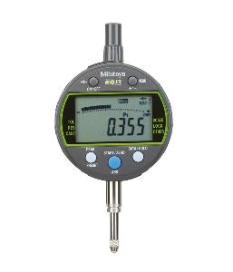
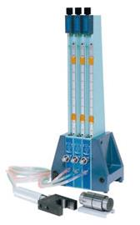
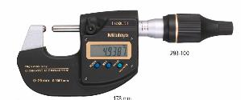
種々の寸法測定器（比較測定器）
種々の変位を利用した測定機器
  電気マイクロメータ（差動トランス）
  静電容量センサ
  渦電流センサ
  空気マイクロメータ
スケールを利用した測定機器
  デジタルノギス
  デジタルスケール
デジタル式ダイヤルゲージ：ミツトヨホームページhttps://www.mitutoyo.co.jp/products/measuring-tools/indicators/digimatic/main/543-300/
デジタル式マイクロメータ：ミツトヨホームページhttps://www.mitutoyo.co.jp/products/measuring-tools/micrometers/standard-digital/293-100-10/
空気マクロメータ：東京精密ホームページhttps://www.accretech.jp/product/measuring/ele/deltair22h.html

Slide 29
寸法測定の誤差と比較測定

Slide 30
寸法測定器の誤差（1）
寸法測定
  寸法測定器による縦型の測定方法
  寸法測定器としては，ダイヤルゲージ，デジタル測長器などが使用できる
  下の基準台で0を合わせて，寸法 lを測定する
  アッベの原理にあっている
寸法測定器の誤差
  スタンドのたわみ
  スタンドの傾き：垂直誤差
  測定力Pによる誤差
    圧縮変形（フックの法則）
    自重による変形
    弾性的接触量（ヘルツの式）
  目盛を水平に支持するときに
  目盛が曲げ
  温度の影響→不確かさのところで検討する
寸法測定器
測定力P
測定長 l
寸法測定器：高増潔作画©takamasu-lab

Slide 31
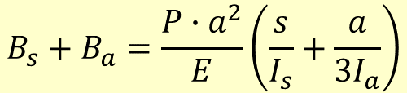
寸法測定器の誤差（2）
$$B_{s}+B_{a}=\frac{P{∙a}^{2}}{E}\left(\frac{s}{I_{s}}+\frac{a}{3I_{a}}\right)$$
  スタンドのたわみ B_{s}, B_{a}
    支柱の高さ：s，断面2次モーメント：I_{s}
    腕の長さ：a，断面2次モーメント：I_{a}
    測定力：P，ヤング率：E，支柱の変形：B_{s}，腕の変形：B_{a}
    例：鋼（E = 200 GPa），直径D = 25 mmの丸棒（I = πD⁴/64），a = s = 200 mm，B/P = 2.8 µm/N，0.36 N (36 gf) でB_{a} + B_{s} = 1 µm
腕長さa
寸法測定器
測定力P
たわみB_{s}+B_{a}
支柱
高さs
測定長L
寸法測定器の誤差：高増潔作画©takamasu-lab

Slide 32

寸法測定器の誤差（3）
  スタンドの傾き：垂直誤差 B₁
    アッベの原理に基づいている→誤差は小さい
    角度誤差：f
    例：l = 100 mm，f = 0.0045 rad = 0.25º，B₁ = 1 µm
    0.25ºはかなり大きいので，実際にはこの誤差はもっと小さい
角度誤差 f
$$B_{1}=l\left(\frac{1}{\cos{f}}−1\right) \\ ≅l\left(\frac{1}{1−\frac{f^{2}}{2}}−1\right) \\ ≅l\left(1+\frac{f^{2}}{2}−1\right)=\frac{l∙f^{2}}{2}$$
寸法測定器
測定力P
測定長l
寸法測定器の誤差：高増潔作画©takamasu-lab

Slide 33


寸法測定器の誤差（4）
  測定力による圧縮変形（フックの法則） B₂
    測定物の高さ：l，断面積：q
    例：1 mの鋼製ブロックゲージ
    l = 1 m，q = 315 mm²，P = 10 N (1 kgf)，E = 200 GPa, B₂ = 0.16 µm
    測定力10 Nはかなり大きいのでこの誤差は実際はかなり小さい
  自重による変形 B₃
    密度：γ，ヤング率：E，重力加速度：g
    例：1 mの鋼製ブロックゲージ
    l = 1 m, γ = 7850 kg/m³, E = 200 GPa, g = 9.8 m/s²，B₃ = 0.19 µm
    小さいがブロックゲージでは無視できない→エアリー点を参照
$$B_{2}=\frac{l∙P}{E∙q}$$
$$B_{3}=\frac{l^{2}∙γ∙g}{2E}$$
測定力P
自重
測定長 l
測定長 l
圧縮変形 自重による変形
寸法測定器の誤差：高増潔作画©takamasu-lab

Slide 34
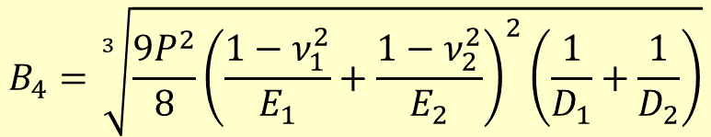
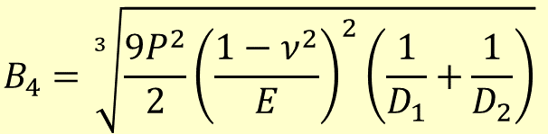
寸法測定器の誤差（5）
  弾性的接触量（ヘルツの式） B₄
    表面の局所的な弾性変形の量
    測定力：P，直径：D₁, D₂，ヤング率：E₁, E₂，ポアソン比：ν₁, ν₂ ，弾性的接触量：B₄
    例：直径1 mmの球と平面（どちらも鋼）
    D₁ = 1 mm，D₂ = ∞，P = 3.3 N (330 gf)，E₁ = E₂ = 200 GPa，ν₁ = ν ₂ = 0.3，B₄ = 1 µm，思ったより大きな変形がある
$$B_{4}=\sqrt[3]{\frac{9P^{2}}{8}{\left(\frac{1−ν_{1}^{2}}{E_{1}}+\frac{1−ν_{2}^{2}}{E_{2}}\right)}^{2}\left(\frac{1}{D_{1}}+\frac{1}{D_{2}}\right)}$$
測定力P
直径D₁
直径D₁
弾性変形B₄
材料が同じ場合
直径D₂
直径
D₂ = ∞
$$B_{4}=\sqrt[3]{\frac{9P^{2}}{2}{\left(\frac{1−ν^{2}}{E}\right)}^{2}\left(\frac{1}{D_{1}}+\frac{1}{D_{2}}\right)}$$
弾性的接触量
寸法測定器の誤差：高増潔作画©takamasu-lab

Slide 35
寸法測定器の誤差（6）
長いブロックゲージをたてて使用すると自重の影響を受ける，目盛を水平に支持するときに目盛が曲げによる変形をおこす
  全長：l，支持する点の間隔：aを適切に設定する必要がある
  エアリー点（Airy Points）：a/l = 0.5774
    上面での全長の変化がない：目盛が上面にある標準尺
    両端が平行となる：ブロックゲージ，端度器
  ベッセル点（Bessel Points）：a/l = 0.5594
    中立点での目盛の変化が最小となる：中立点に目盛がある標準尺
l
a
寸法測定器の誤差：高増潔作画©takamasu-lab

Slide 36
寸法測定器の誤差：まとめ
変形または誤差が 1 μmの場合を比較する
  スタンドのたわみ B_{s} + B_{a}：鋼製のスタンド（高さ，長さ200 mm，直径25 mm）では測定力0.36 N
  スタンドの傾きによる垂直誤差 B₁：測定長100 mm，角度誤差0.0045 rad
  測定力による圧縮変形（フックの法則） B₂：鋼製ブロックゲージ，長さ100 mmでは測定力625 N
  自重による変形 B₃ ：鋼製ブロックゲージでは長さ2.3 m
  弾性的接触量（ヘルツの式） B₄ ：直径1 mmの球と平面（どちらも鋼）では測定力3.3 N
比較について
  スタンドのたわみが大きい
  スタンドの傾きや測定力による圧縮変形は小さい，自重による影響はブロックゲージに固有の問題
  弾性的接触量は，それなりに大きい

Slide 37
比較測定器の誤差
ブロックゲージとの比較測定
  アッベの原理にあっている
  実質的な測定長 lを短くできる
  比較対象をトレーサブルな基準（ブロックゲージ）にすれば，トレーサビリティを確保できる
  比較測定器としては，種々のものが使用できる→測定範囲は狭くてよい
比較測定器の誤差
  測定長 lを小さくできる，Δl で計算される→とても小さくなる
  測定力による影響は，測定力のばらつきΔPで計算される→1/10以下にできる
  条件を仮定して，計算するとよい
比較測定器
実質的
測定長 Δl
比較測定器：高増潔作画©takamasu-lab

Slide 38

メモ：寸法測定器の誤差
過去の資料は，間違いが多くあったので少し検討しなおした
  「精密測定，青木保雄，コロナ社」などを参考にしたが，古い資料は単位がSIでなかったり（Nではなくkgfを使用），条件があいまいだったりしているので，理解が難しかった
  ヘルツの式では，長さをm，ヤング率をPaとすると桁数が多くなり，結果が正しいか分かりにくい
    例えば鋼のヤング率は200×10⁹ Paとなり，直径1 mmは10⁻³ mとなる
    鋼として直径はmm，測定力はNとした場合の弾性的接近量B4（単位μm）とすると，右の式になる
測定力について
  ダイヤルゲージの測定力は，1 N～2 N（100 gf～200 gf）
  で小さい
    てこ式ダイヤルゲージの測定力は，～0.3 Nととても小さい
    マイクロメータの測定力は，5 N～15 N（JIS B7502）
    ノギスは実験的には，1 N～5 N
比較測定を行う場合の評価をもう少し検討が必要
  具体的な例を考えて，比較測定した場合の誤差評価を行う予定
$$B_{4}=0.453\sqrt[3]{\frac{P^{2}}{d}}$$

Slide 39
まとめ
物差し，標準尺
  線度器の指示誤差はA + B·L で表現される
アッベの原理
  アッベの原理を守ることで，高精度な測定が可能となる
ノギス，マイクロメータ，ダイヤルゲージ
  一般的に使用されるスモールツール（小型の寸法測定器）の代表
  ノギスはアッベの原理にあっていないが，簡易的に種々の測定が可能
  マイクロメータはネジを基準にし，広範囲で高精度となる
  ダイヤルゲージは狭い測定範囲を高分解能で測定する
寸法測定の誤差と比較測定
  寸法測定の誤差は測定力の影響を受ける
  温度については，別途測定の不確かさのところで検討する
  ブロックゲージと比較測定にすると誤差が減り，トレーサビリティを確保しやすい

Slide 40
メモ作画：3Dアッベの原理
プローブ
レーザX
レーザY
測定物
三面ミラー
レーザZ
3Dアッベの原理（高増潔作成©takamasu-lab）

Slide 41
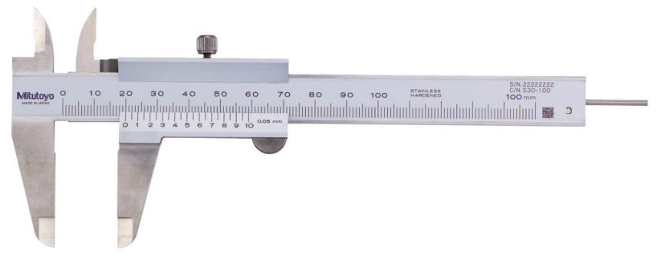
メモ作画：ノギス
takamasu-lab
0 10 20 30 40 50 60 70 80 90 100
100 mm
0 1 2 3 4 5 6 7 8 9 10
0.05 mm
ミツトヨのノギスをもとに高増潔作画©takamasu-lab
ミツトヨホームページ：
https://www.mitutoyo.co.jp/products/measuring-tools/

Slide 42
メモ作画：目盛，バーニヤ
高増潔作成©takamasu-lab
19 mmを20分割：0.05 mm読み
0 10 20 30 40
0 2 4 6 8 10
4.65 mm
高増潔作成©takamasu-lab

Slide 43

メモ作画：マイクロメータ
0 5
5
0
45
ミツトヨのマイクロメータを元に他高増潔作成©takamasu-lab
0-25 mm 0.01 mm
takamasu-lab
ミツトヨホームページ：
https://www.mitutoyo.co.jp/products/measuring-tools/

Slide 44
マイクロメータの構造
テーパナット
スピンドル
ラチェットストップ
マイクロメータねじ
ピッチ0.5 mm
マイクロメータの構造：高増潔作成©takamasu-lab

Slide 45
メモ作図：円目盛
円目盛の作画
  結構作画が難しい
  線を回転させて，全てを左右中央，上下中央で揃える
  線の回転は1度単位だが，3-D回転のZ方向に回転を利用すると0.1度単位で指定できる
  目盛を100個：3.6度間隔，長い目盛20個：18度間隔
  その後，中に円を書いて真ん中を隠す
高増潔作成©takamasu-lab

Slide 46
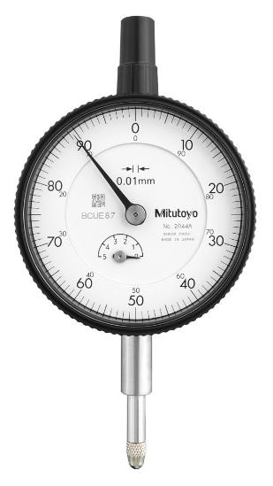
メモ作画：ダイヤルゲージ
0
90
0
10
10
90
80
20
20
0.01 mm
80
30
70
70
5
4
takamasu lab
30
3
40
1
2
60
0
60
50
40
50
ミツトヨホームページ：
https://www.mitutoyo.co.jp/products/measuring-tools/
ミツトヨのダイヤルメータをもとに高増潔作画©takamasu-lab

Slide 47
メモ作画：ダイヤルゲージの構造
歯車，渦巻ばね，ばねの作画
  「PowerPointで歯車コイル渦巻ネジ
  を書く方法」を参照
ひげぜんまいと歯車
指針
第2ピニオン
短針
大歯車
戻し用バネ
第1ピニオン
ラック
スピンドル
ダイヤルメータの構造：高増潔作画©takamasu-lab

